Slide 1
GO函数

Slide 2
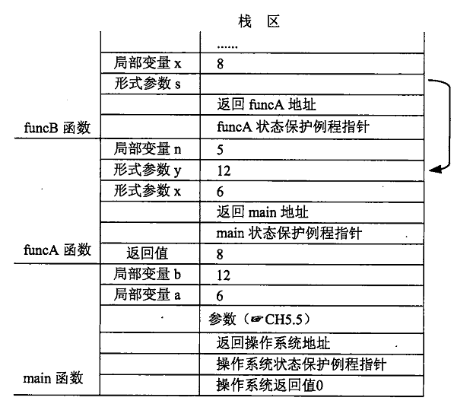
编译型语言代码运行机制
编译型语言把文本代码编译成二进制程序，运行时的进程是包括四块部分的内存结构
通过栈机制实现函数的调用
进程空间
索引了的函数块执行代码
代码区
全局数据区
全局数据、常量、静态
全局量和局部量
堆区
动态内存，供程序随机
申请
栈区
函数数据区

Slide 3
函数
函数是程序执行的基本语法结构：
  函数或方法编译成程序体代码区的一段指令序列
  进程执行模型大多基于“栈堆”
  函数抽象逻辑模块
  通过函数调用函数,层层叠叠的函数构成树结构组织代码
  函数效率高则程序效率高，建议多用标准库函数

Slide 4
GO函数
函数为第一等公民（与其他数据类型地位平等）
  赋值给变量
  作为参数传递给其他函数
  作为函数的结果被返回
  支持闭包

Slide 5

函数定义
语法格式
func funcName(paramList)(resultList) {
coding ……
}
paramList = input1 type1,input2 type2 ……
resultList = output1 type1,output2 type2 ……
多个相邻相同类型参数可以使用简写
func add(a, b int) int {
return a + b
}
函数可以有多个返回值
返回值可以有变量名
不支持函数重载
funDef
Notes:
不支持重载机制可以简化方法调度。从其他语言的经验上看，重载只是偶尔有用，但会在实践中引起误解和导致脆弱性
另外GO 支持不定参数

Slide 6
函数参数
形参（parameter）：定义函数时的参数名
实参（argument）：调用函数时的参数名
参数传递方式都是值拷贝
  形参与实参是值传递时，形参的变化不影响实参
  形参与实参传递指针时，形参的变化有可能会影响实参
不支持默认值参数
Notes:
不支持默认值参数
Go语言追求显式的表达，避免隐含

Slide 7
函数参数-不定参数
不定参数，形参数目可变、不确定
不定参数声明语法格式： param … type
不定参数类型必须相同
不定参数必须是函数的最后一个参数
不定参数的形参在函数内是切片
切片传递给不定参数时，要用…运算符取出各元素
ndPara

Slide 8
函数类型
函数类型又叫函数签名，显示函数类型fmt.Printf("%T\n", funcname)
函数类型包括形参列表和返回值列表
  形参列表：形参的次序、个数和类型（形参名无关）
  返回值列表：返回值的次序、个数和类型（返回值名无关）
可以使用type定义函数类型
函数类型是引用类型，未初始化的零值为nil
标准定义的函数名为常量，不可修改指向
函数是第一公民，函数变量可赋值、传参等
funcType

Slide 9
匿名函数
匿名函数相当于函数字面量，可以使用函数变量的地方就可以使用匿名函数
//匿名函数直接调用
func(a,b int )int{
return a-b
}(5,4)
//匿名函数赋值给函数变量
var sum = func(a,b int )int{
return a+b
}
//函数作为返回值
func getFun(op string) func(a,b int )int {
return func(a,b int )int{
return a+b
}
}

Slide 10
闭包
闭包=函数+引用环境，常见于匿名函数引用了函数定义环境的变量
如果函数返回的闭包引用了该函数的局部变量
  每次调用函数都会为局部变量分配内存
  每次使用闭包都会影响局部变量
a := 5
func() {
fmt.Println("a =", a)
}()
closures

Slide 11
defer
Go 函数支持defer进行延迟调用
defer 类似OO语言异常处理中的finaly子句，常用来保证系统资源的回收和释放
defer println("last")
println("main body")
println("first")
//main body
//first
//last

Slide 12
defer实参
在注册defer函数 时，会把当时的实参值传递给形参，后续实参的变化不影响函数结果
a := 5
defer fmt.Println(“defer 注册函数时的a值", a)
a = 10
fmt.Println(“普通函数的a值", a)
//普通函数的a值 10
//defer 注册函数时的a值 5

Slide 13
多个defer
使用多个defer时，这些defer 调用 以先进后出（FILO）顺序在函数返回前被执行
name := "Naveen"
fmt.Printf("Original String: %s\n", string(name))
fmt.Printf("Reversed String: ")
for _, v := range []rune(name) {
defer fmt.Printf("%c", v)
}
//Original String: Naveen
//Reversed String: neevaN

Slide 14
递归函数
形式上：一个正在执行的函数调用了自身(直接递归).或者,一个函数调用了另一个函数,而另一个函数却调用了本函数(间接递归)
本质上：程序在运行中调用了相同代码实体的函数,在函数栈中修改了参数,导致了计算条件发生变化，使得函数得以逐步逼近终极目标而运行

Slide 15
递归
递归不能无限制调用，因为栈空间有限
递归中必须有完成终极任务的语句
递归调用参数逐渐逼近结束条件
递归的目的是简化设计使程序易读，但通常效率较低

Slide 16
递归函数可以转换为非递归函数
例如，求最大公约数
func gcd1(a, b int) int { // 递归版
if a%b == 0 {
return b
}
return gcd1(b, a%b)
} //--------------------------
func gcd2(a, b int) int { // 非递归版
for temp := 0; b > 0; {
temp = a % b
a = b
b = temp
}
return a
} //--------------------------

Slide 17
问题：
代码效率
函数组织与算法设计对提高代码效率很重要
已知不太大的正整数n（n≤46），求斐波那契（Fibonacci）数列
0 1 1 2 3 5 8 13 21 34 ……
的第n项的值．
第0项
第1项
第2项

Slide 18
优点：算法简单，容易编程
缺点：栈空间负担过重，调用开销过大
算法１：递归法
func fibo1(n int) int {
if n <= 1 {
return n
}
return fibo1(n-1) + fibo1(n-2)
}

Slide 19
优点：节省空间，算法比较直接
缺点：编程相对复杂
算法２：迭代法
func fibo2(n int) (c int) {
for a, b, i := 0, 1, 2; i <= n; i++ {
c = a + b
a = b
b = c
}
return
}

Slide 20
优点：节省时间
缺点：n越大，占用堆空间越多
算法3：切片迭代法
func fibo3(n int) int {
arr := make([]int, n+1, n+1)
arr[1] = 1
for i := 2; i <= n; i++ {
arr[i] = arr[i-1] + arr[i-2]
}
return arr[n]
}

Slide 21
F(n)=(1/√5)*{[(1+√5)/2]^n - [(1-√5)/2]^n}
优点：节省时间
缺点：引入了浮点计算,结果不精确
算法4：直接计算法
func fibo4(n int) int {
m := float64(n)
return int((math.Pow((1+math.Sqrt(5.0))/2.0, m) - math.Pow((1-math.Sqrt(5.0))/2.0, m)) / math.Sqrt(5.0))
}

Slide 22

fibo1：只在示意性编程中使用
fibo2：在讲究性能的场合中使用，它省空间省时间，但在n很大的场合中，性能比不上fibo4
fibo3：易编易用，还可以读取中间项的值，但在一味追求性能的场合中，比不上fibo2
fibo4：在n不太大时，与fibo2相当，在n趋向很大时，其性能优势便充分体现
Fibonacci

Slide 23
阶乘计算
改写 Fibonacci 程序为阶乘计算（n为10），实现递归法、迭代法、切片迭代法，
factorial

